Slide 1
ПРАКТИКА ПРИМЕНЕНИЯ СТО НОСТРОЙ ПО МОНТАЖУ И ПУСКОНАЛАДКЕ ЛИФТОВ
СЕМИНАР. «Стандарты СТО НОСТРОЙ – инструмент для обеспечения соблюдения технических регламентов при
строительстве, реконструкции, капитальном ремонте».
СТО НОСТРОЙ 2.23.59-2012
ЛИФТЫ ЭЛЕКТРИЧЕСКИЕ. МОНТАЖ И ПУСКОНАЛАДОЧНЫЕ РАБОТЫ
Правила организации и производства работ, контроль выполнения и требования к результатам работ
Докладчик: Малахов А.В.
Директор ООО «ТехСервис»
1
«Практика применения СТО НОСТРОЙ по монтажу и пусконаладке лифтов»
ООО «ТехСервис»

Slide 2
Настоящий стандарт устанавливает правила организации и производства монтажа лифтов и пусконаладочных работ, соблюдение которых обеспечивает выполнение минимально необходимых требований к безопасности лифтов, установленных в Федеральном законе от 30 декабря 2009 г. № 384-ФЗ «Технический регламент о безопасности зданий и сооружений» и Техническом регламенте «О безопасности лифтов», утвержденном постановлением Правительства Российской Федерации от 2 октября 2009 г. № 782.
2
«Практика применения СТО НОСТРОЙ по монтажу и пусконаладке лифтов»
ООО «ТехСервис»

Slide 3
Область применения
ДЕЙСТВИЕ СТАНДАРТА РАСПРОСТРАНЯЕТСЯ:
на монтаж электрических лифтов с приводом трения, приводом с барабаном или звездочкой и производство пусконаладочных работ на объектах капитального строительства.
ДЕЙСТВИЕ СТАНДАРТА НЕ РАСПРОСТРАНЯЕТСЯ:
на монтаж лифтов и производство пусконаладочных работ в шахтах горной и угольной промышленности, на судах и иных плавучих средствах, на платформах для разведки и бурения на море, на самолетах и других летательных аппаратах, а также на монтаж и пусконаладочные работы гидравлических лифтов.
3
«Практика применения СТО НОСТРОЙ по монтажу и пусконаладке лифтов»
ООО «ТехСервис»

Slide 4
Термины и определения
СПЕЦИАЛИЗИРОВАННАЯ ЛИФТОВАЯ ОРГАНИЗАЦИЯ -
Юридическое лицо, зарегистрированное на территории Российской Федерации, предметом деятельности которого является осуществление одного или нескольких видов деятельности по:
- Проектированию;
- Производству;
- Монтажу (демонтажу);
- Техническому обслуживанию;
- Ремонту;
- Модернизации;
- Диспетчерскому контролю лифтов.
4
«Практика применения СТО НОСТРОЙ по монтажу и пусконаладке лифтов»
ООО «ТехСервис»

Slide 5
Подготовительные работы
До начала монтажа оборудования лифта, специализированная лифтовая организация проверяет:
Обеспечение организационно-технической подготовки к производству монтажных работ
Готовность строительной части шахты лифта
Действительные размеры шахты лифта должны соответствовать геометрическим размерам исполнительной схемы строительной части лифта.
5
«Практика применения СТО НОСТРОЙ по монтажу и пусконаладке лифтов»
ООО «ТехСервис»

Slide 6
Подготовительные работы
Дверь с замком в машинном помещении должна быть установлена до начала монтажа оборудования машинного помещения.
Особое внимание необходимо обратить на замок, которым должно быть оборудована дверь МП, он должен закрыться и открываться изнутри без ключа – вертушком.
В шахте должны быть установлены леса – в случаях, предусмотренных проектом производства работ (ППР).
6
«Практика применения СТО НОСТРОЙ по монтажу и пусконаладке лифтов»
ООО «ТехСервис»

Slide 7
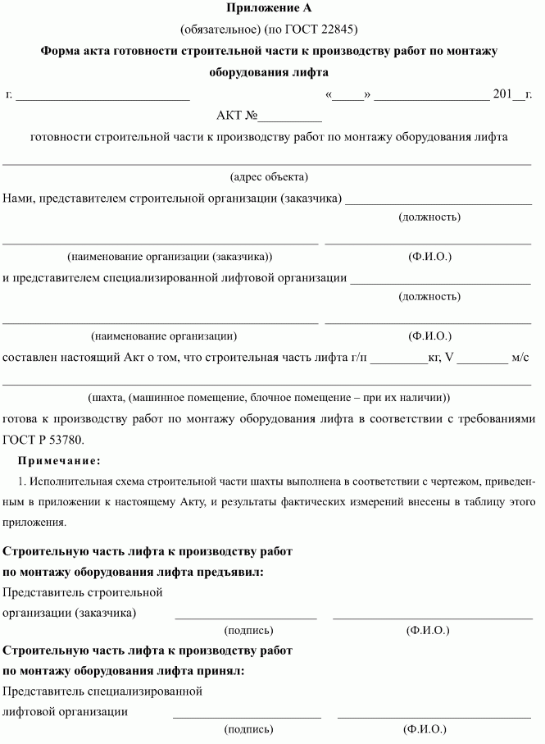
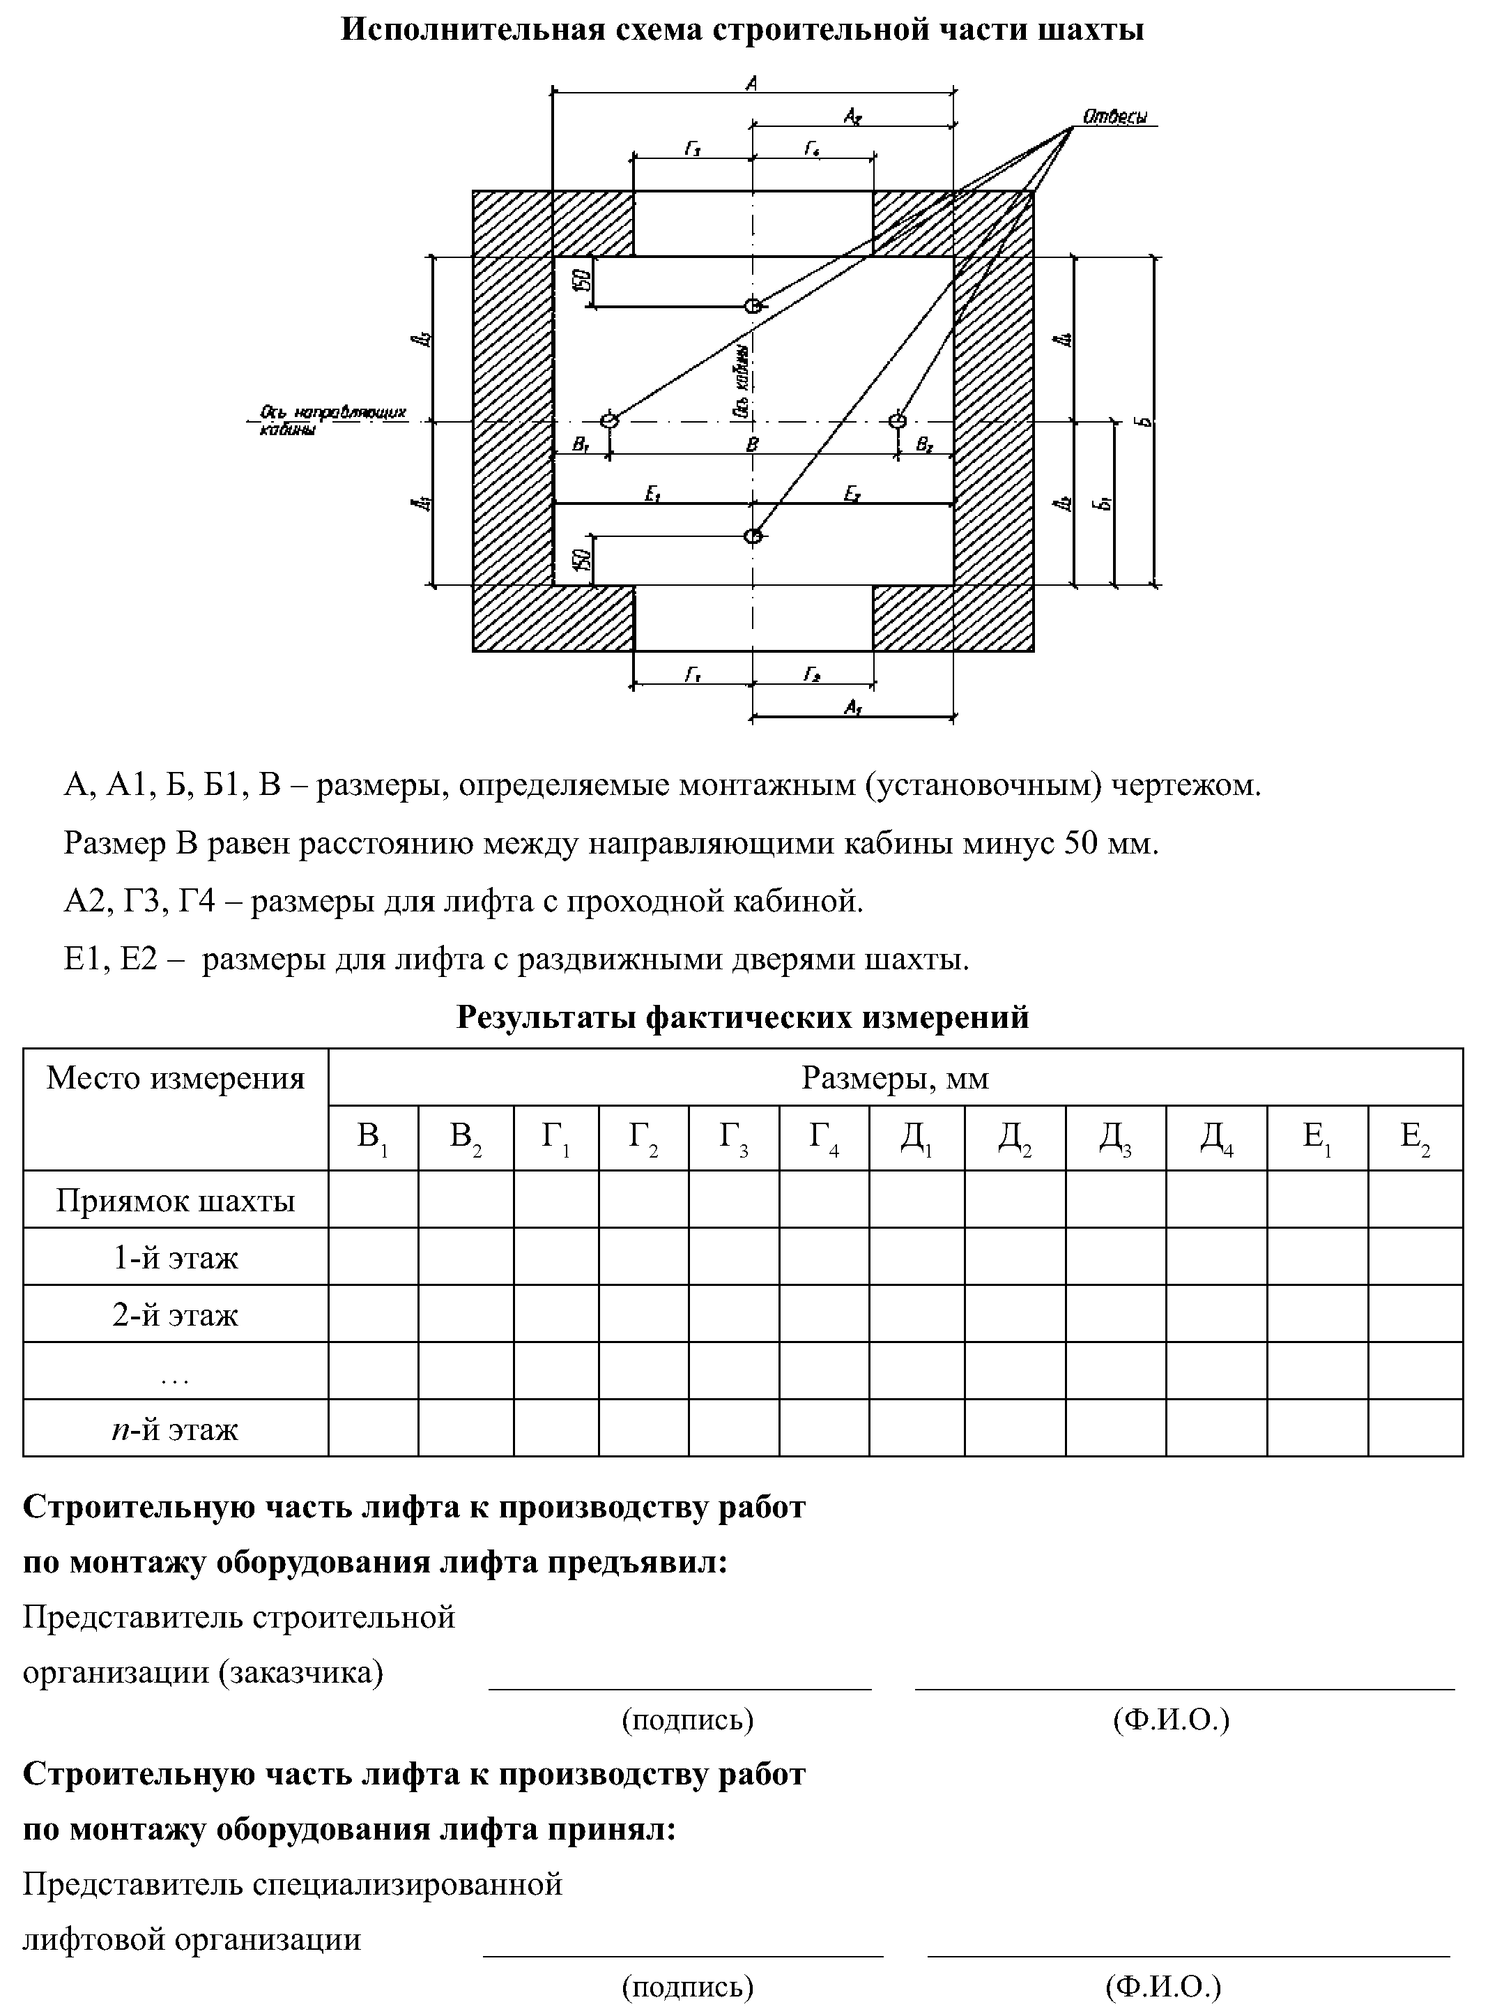
Подготовительные работы
7
«Практика применения СТО НОСТРОЙ по монтажу и пусконаладке лифтов»
ООО «ТехСервис»

Slide 8
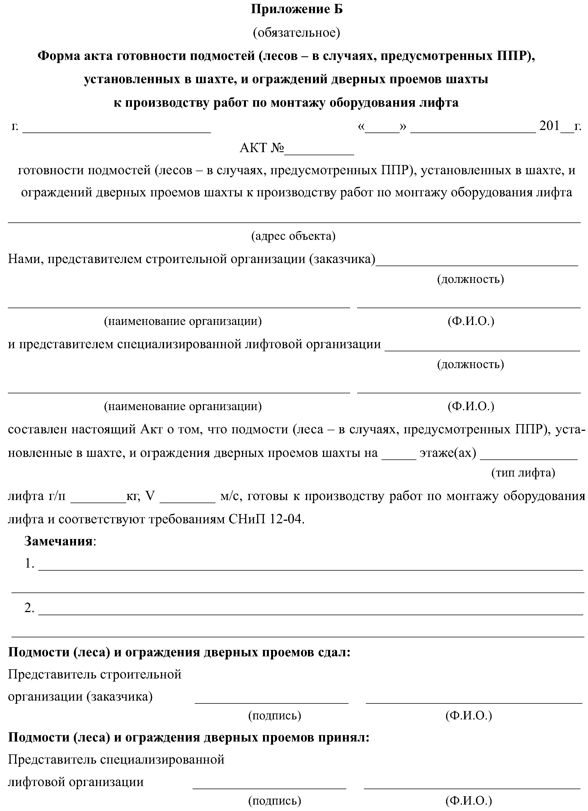
Подготовительные работы
8
«Практика применения СТО НОСТРОЙ по монтажу и пусконаладке лифтов»
ООО «ТехСервис»

Slide 9
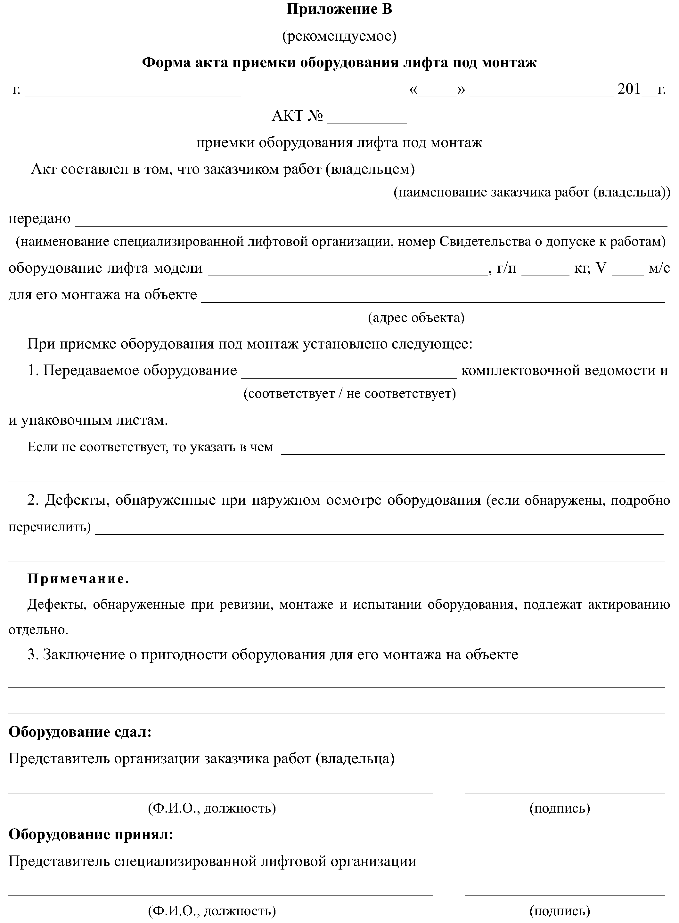
Подготовительные работы
Приемка лифтового оборудования под монтаж специализированной лифтовой организацией производится после приемки готовности строительной части.
Обнаруженные при приемке оборудования несоответствия технической документации, в том числе некомплектность, дефекты, повреждения и другие недостатки фиксируются в акте приемки оборудования лифта под монтаж ответственными представителями сторон.
9
«Практика применения СТО НОСТРОЙ по монтажу и пусконаладке лифтов»
ООО «ТехСервис»

Slide 10
Организация и порядок производства монтажа лифтов и пусконаладочных работ.
Организация производства монтажа и пусконаладочных работ
Монтаж и пусконаладочные работ на лифтах выполняются специализированной лифтовой организацией, имеющей допуск на данные виды работ.
Персонал, выполняющий монтаж и пусконаладочные работы на лифтах (монтажник, наладчик, и т.д.), должен быть обучен и иметь документ, подтверждающий его квалификацию и необходимую группу по электробезопасности.
Работы по монтажу лифтового оборудования производятся в соответствии технической документацией предприятия-изготовителя лифта с учетом требований ГОСТ Р 53780-2010, в соответствии с настоящим стандартом и ППР.
10
«Практика применения СТО НОСТРОЙ по монтажу и пусконаладке лифтов»
ООО «ТехСервис»

Slide 11
Организация и порядок производства монтажа лифтов и пусконаладочных работ.
Производство монтажа лифтов
В не перекрытой шахте монтаж направляющих кабины и противовеса осуществляется с помощью крана.
Перед началом монтажа краном пакеты направляющих кабины и противовеса поднимаются на крышу здания или сооружения.
Отрезки направляющих раскладываются по «ниткам» в порядке монтажа, к их верхним концам прикрепляются стыковочные пластины и с учетом возможной высоты подъема крана состыковываются отрезки соответствующей длины.
От точности установки направляющих зависит точность установки ДШ и соответственно работа лифта.
Схема расположения дверей шахты и установки направляющих.
11
«Практика применения СТО НОСТРОЙ по монтажу и пусконаладке лифтов»
ООО «ТехСервис»

Slide 12
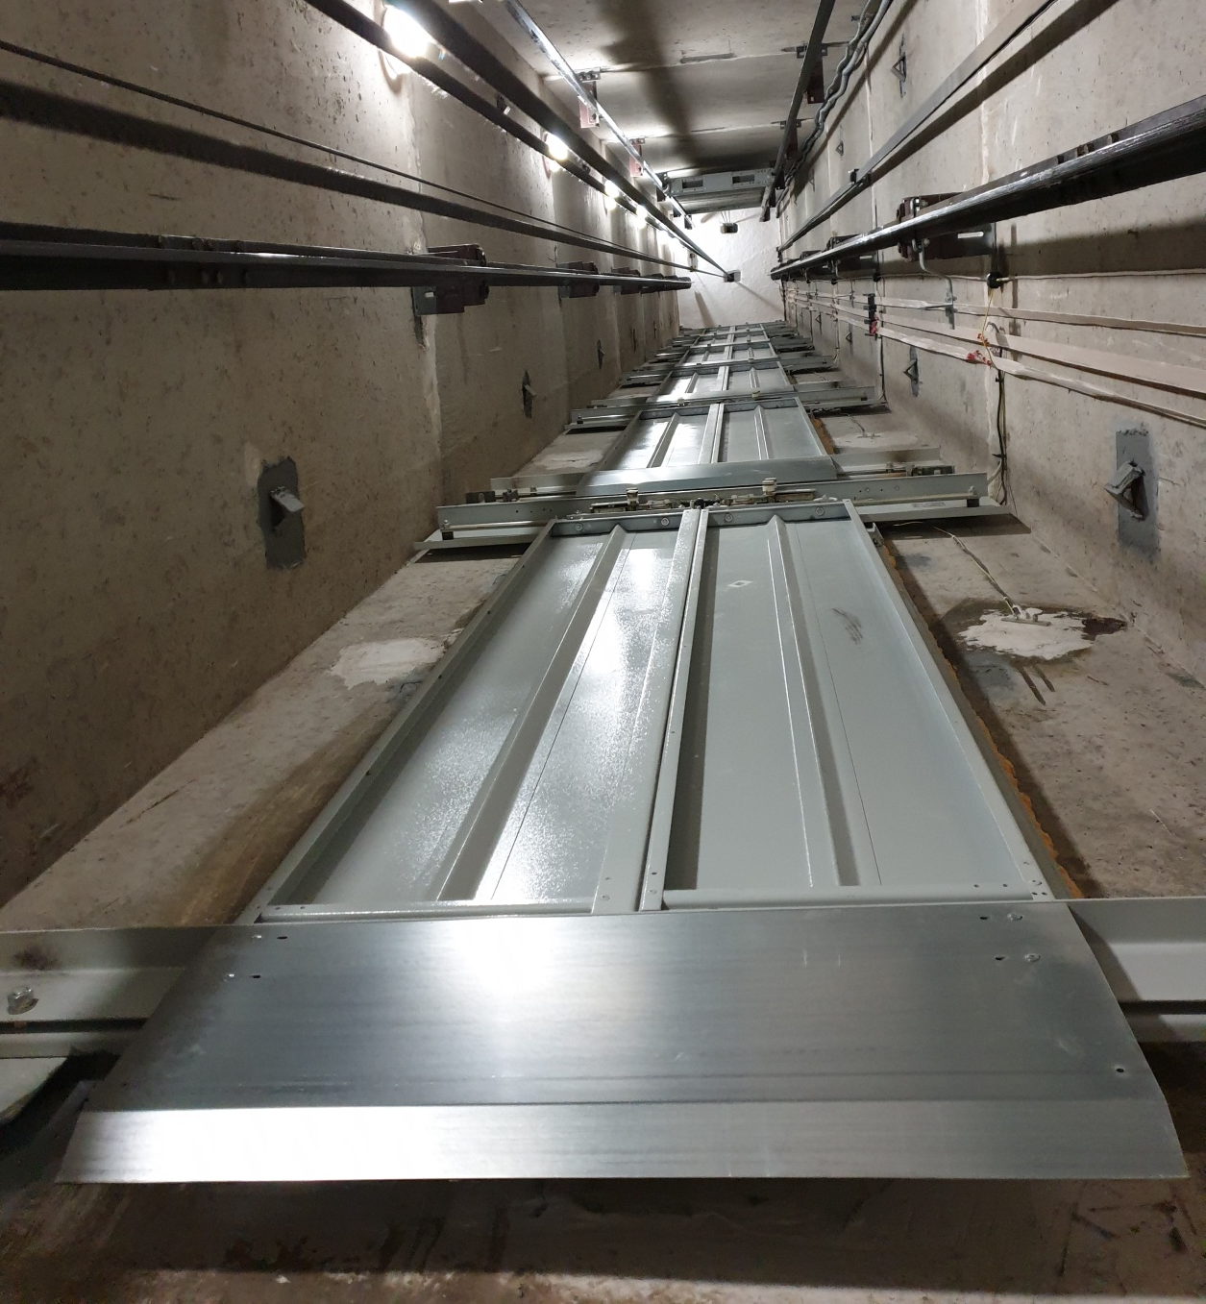
Организация и порядок производства монтажа лифтов и пусконаладочных работ.
Производство монтажа лифтов
Двери шахты, закрепленные в шахте лифта.
В не перекрытой шахте монтаж дверей осуществляется с помощью грузоподъемного крана.
В перекрытой шахте монтаж дверей осуществляется с помощью монтажной лебедки.
12
«Практика применения СТО НОСТРОЙ по монтажу и пусконаладке лифтов»
ООО «ТехСервис»

Slide 13
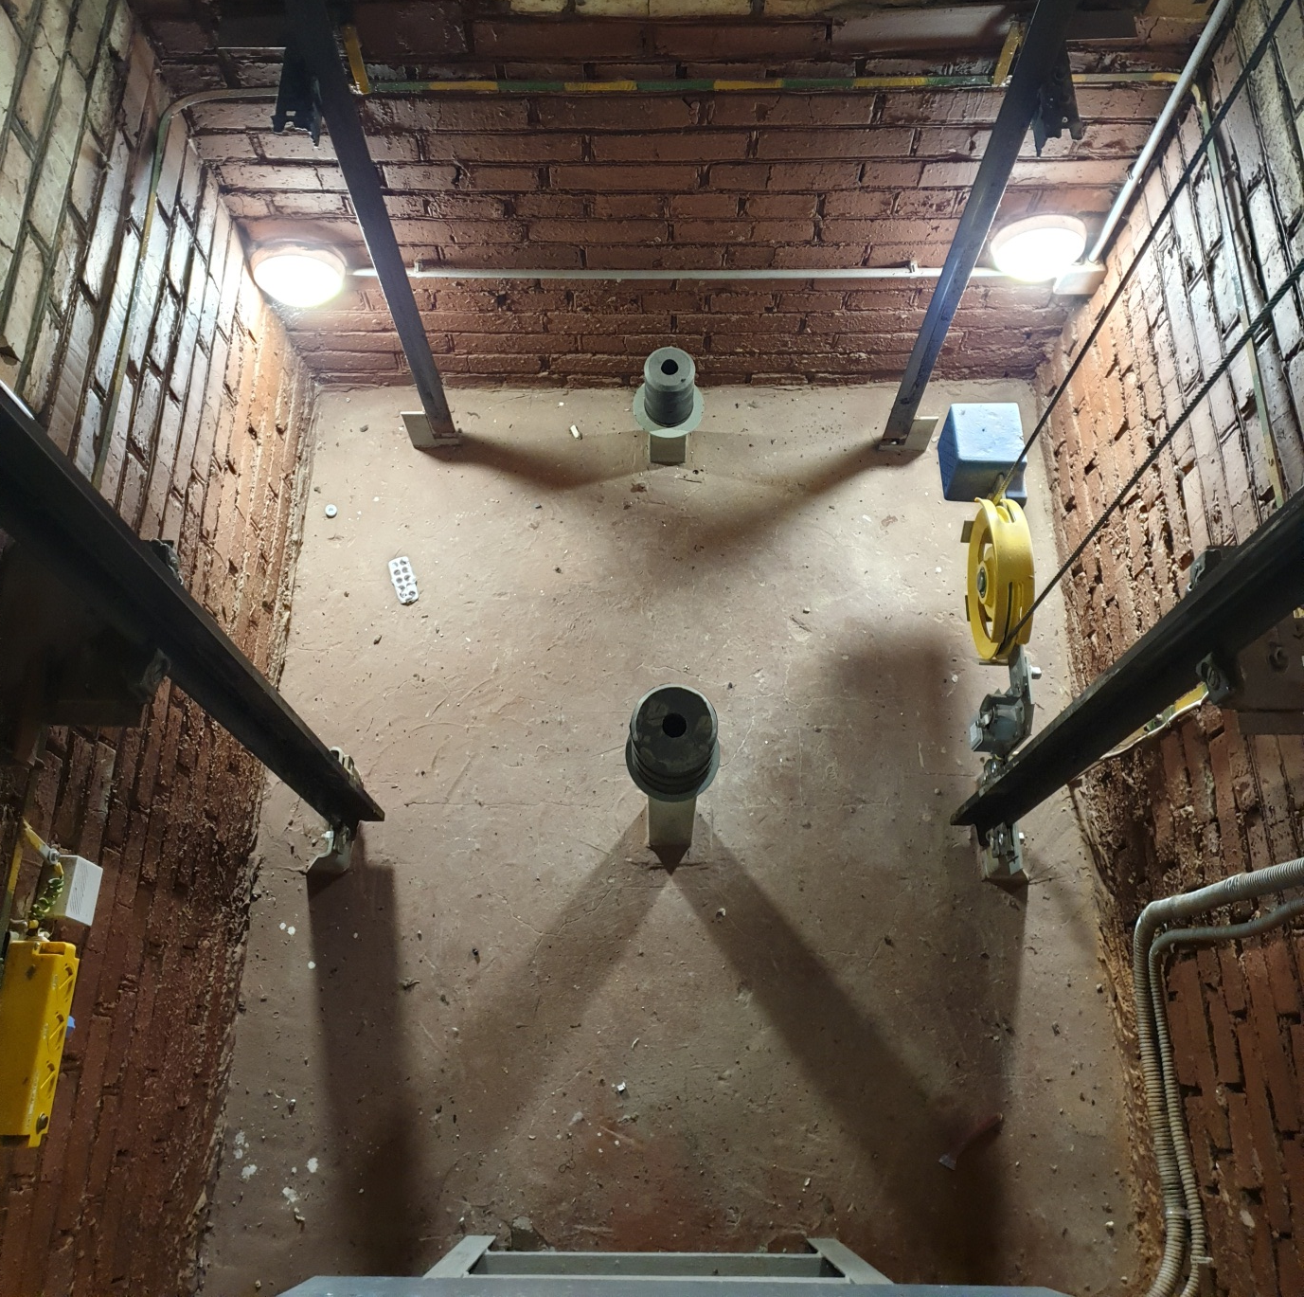
Организация и порядок производства монтажа лифтов и пусконаладочных работ.
Производство монтажа лифтов
Приямок шахты лифта. Оборудование приямка.
Монтаж оборудования приямка выполняется после установки направляющих кабины и противовеса.
В приямке устанавливаются буфера для кабины и противовеса, натяжное устройство каната ограничителя скорости и щиток с электроаппаратурой приямка.
13
«Практика применения СТО НОСТРОЙ по монтажу и пусконаладке лифтов»
ООО «ТехСервис»

Slide 14
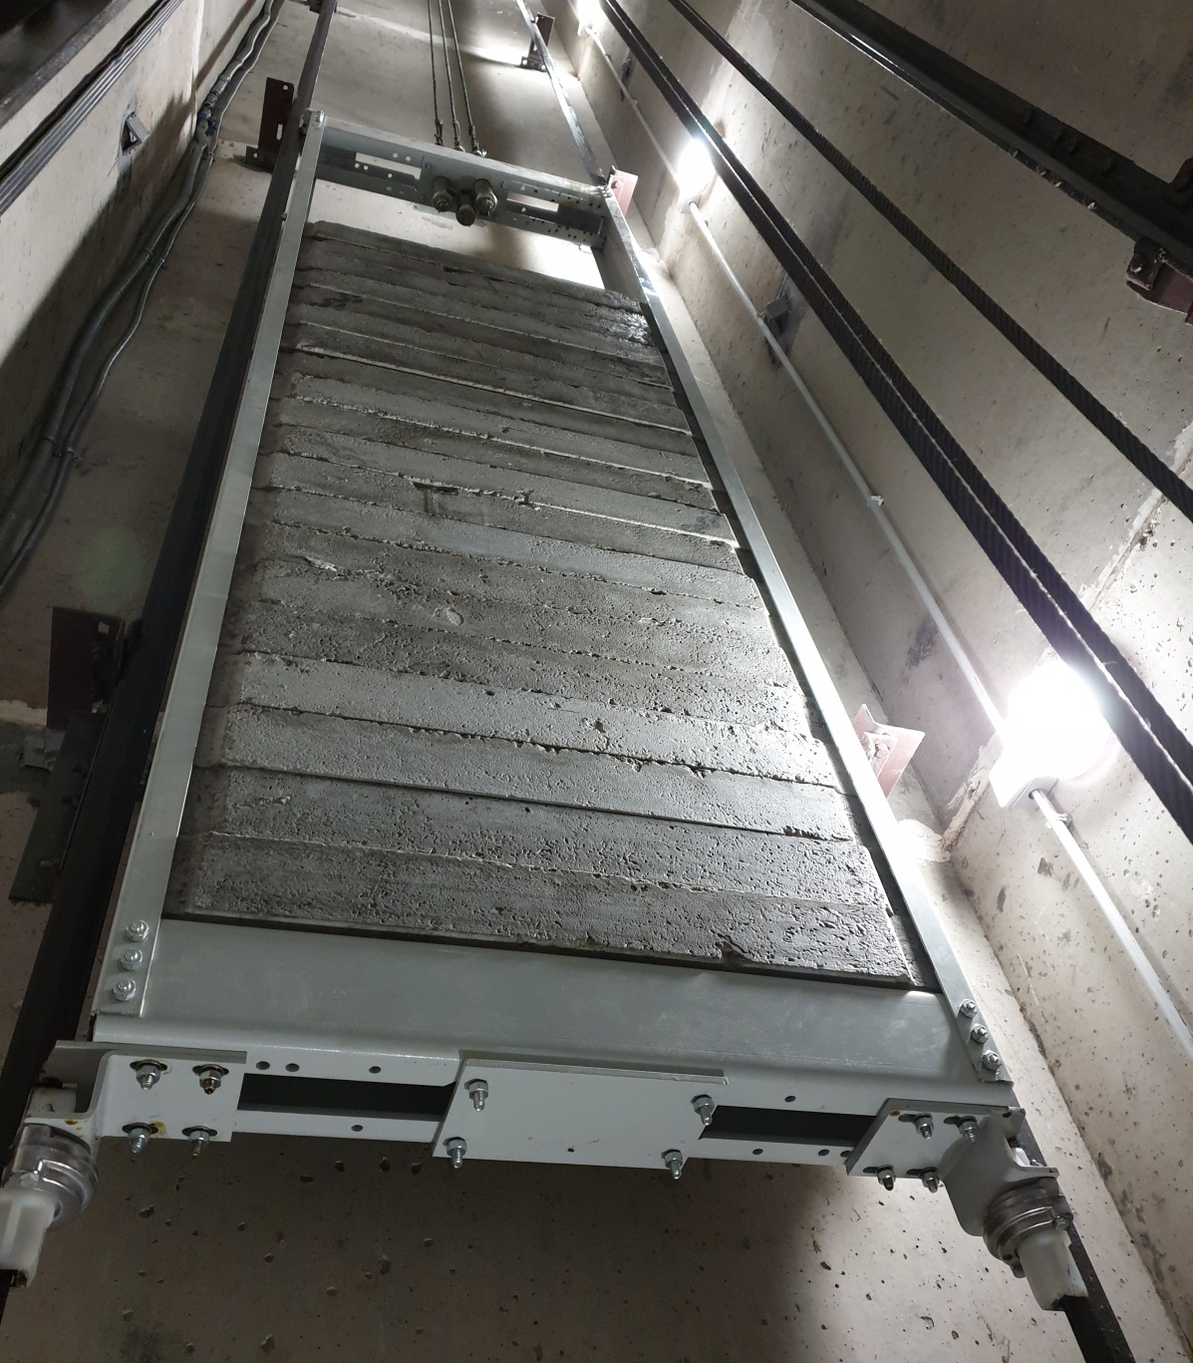
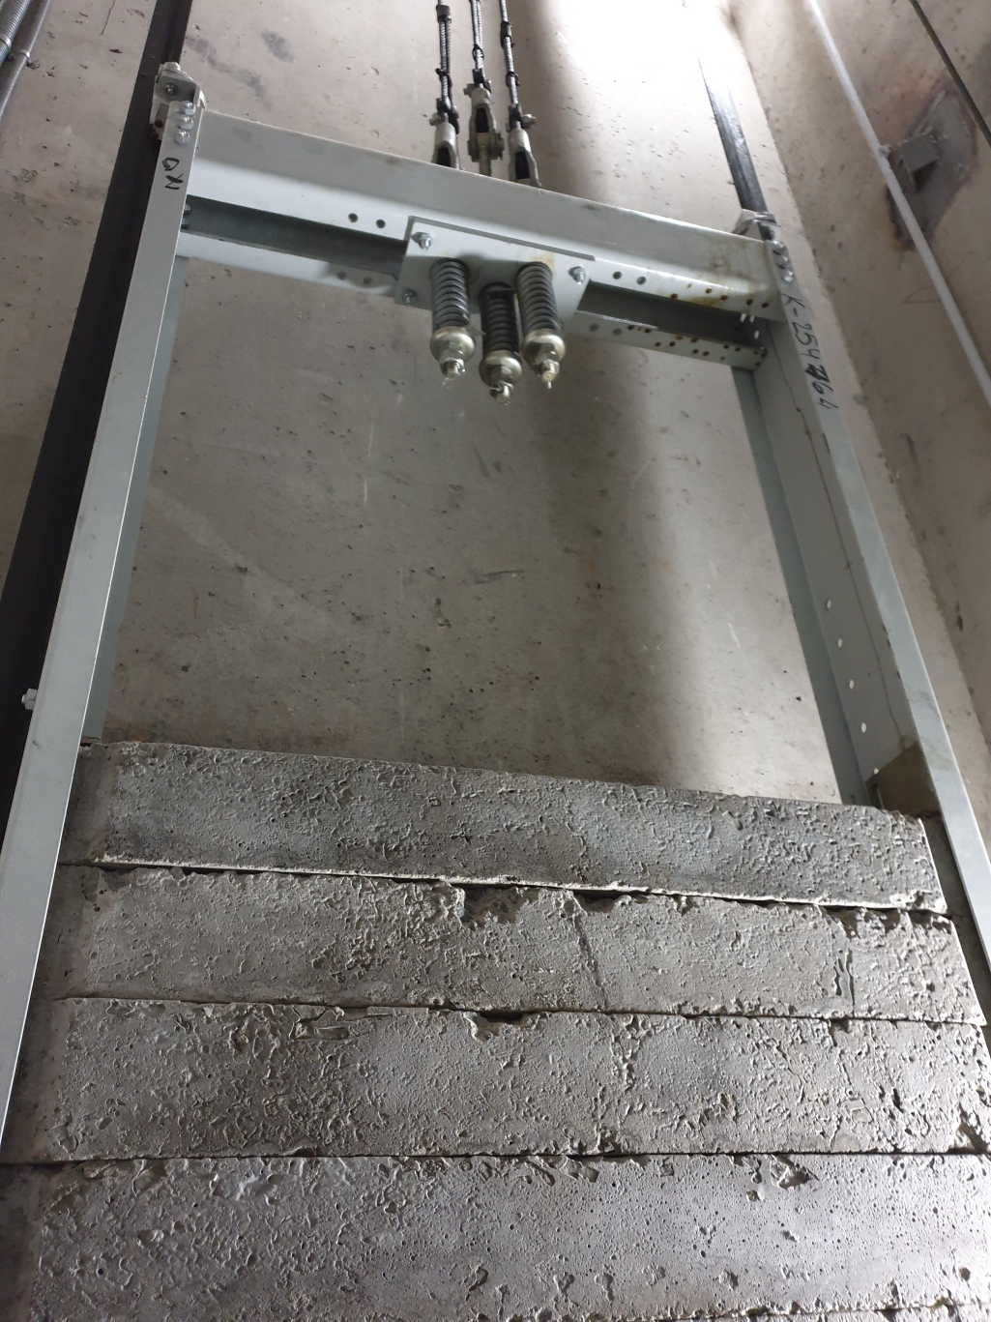
Организация и порядок производства монтажа лифтов и пусконаладочных работ.
Производство монтажа лифтов
14
«Практика применения СТО НОСТРОЙ по монтажу и пусконаладке лифтов»
ООО «ТехСервис»

Slide 15
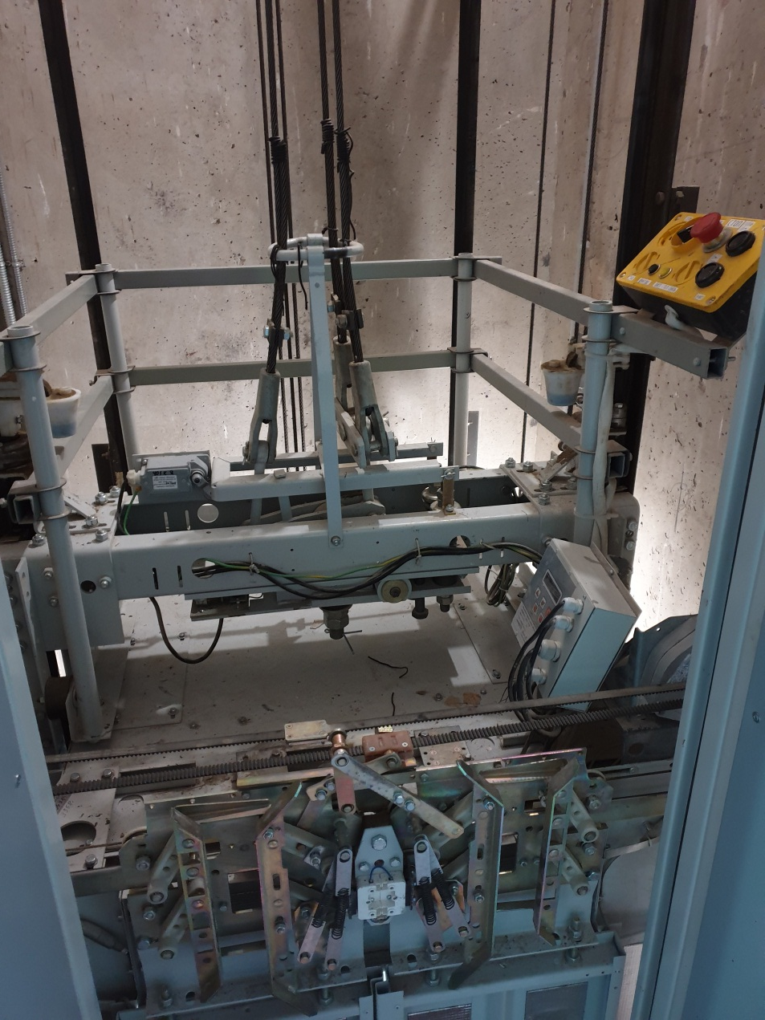
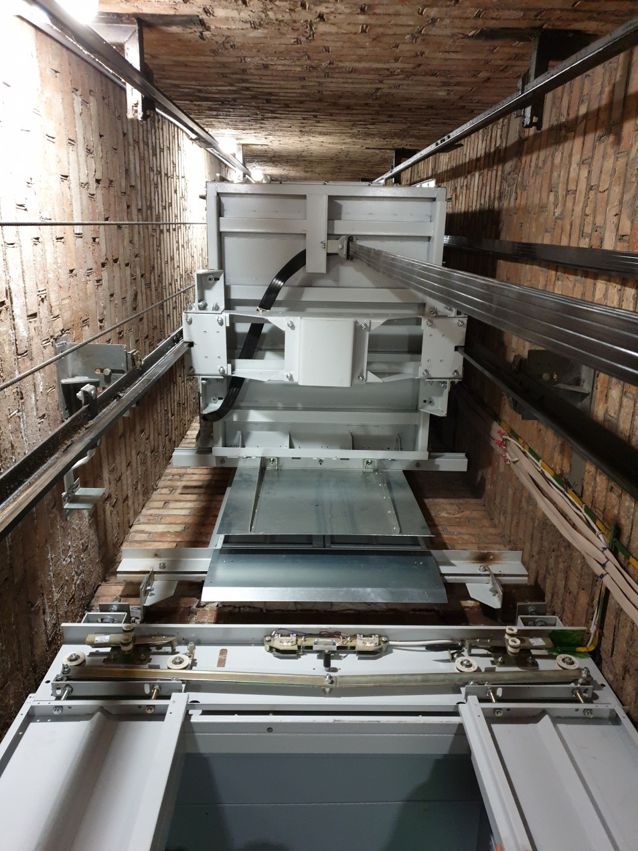
Организация и порядок производства монтажа лифтов и пусконаладочных работ.
Производство монтажа лифтов
Кабина лифта (вид сверху)
Кабина лифта (вид снизу)
15
«Практика применения СТО НОСТРОЙ по монтажу и пусконаладке лифтов»
ООО «ТехСервис»

Slide 16
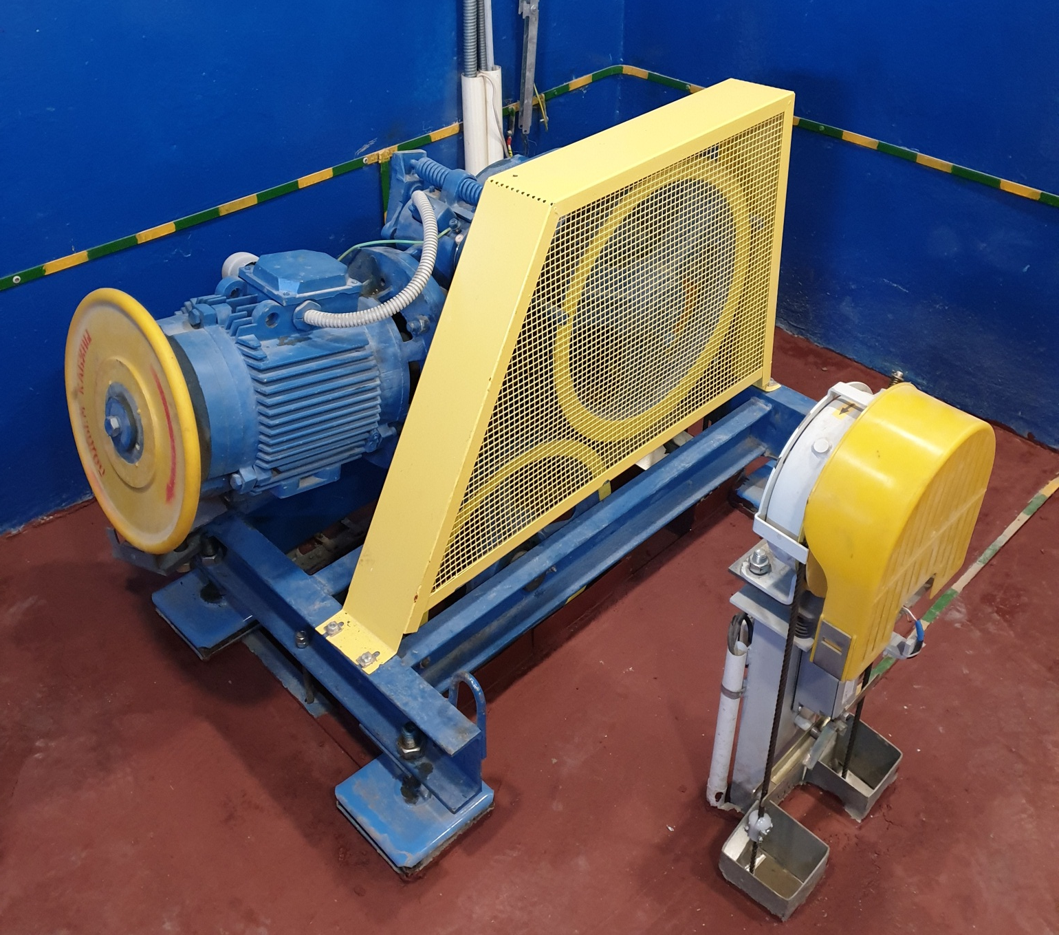
Организация и порядок производства монтажа лифтов и пусконаладочных работ.
Производство монтажа лифтов
Лебедка главного привода и
Ограничитель скорости
16
«Практика применения СТО НОСТРОЙ по монтажу и пусконаладке лифтов»
ООО «ТехСервис»

Slide 17
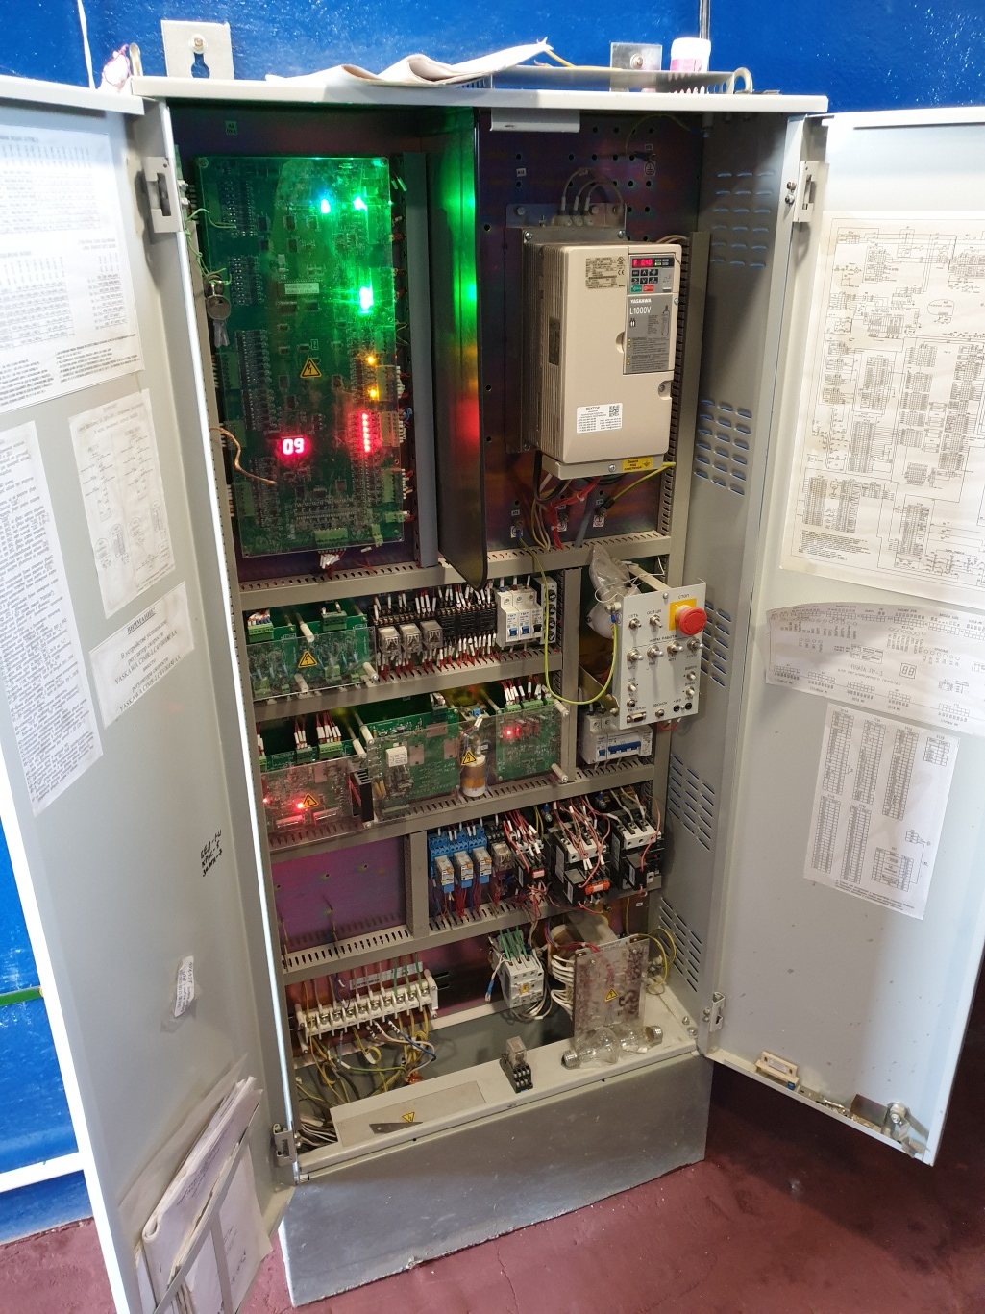
Организация и порядок производства монтажа лифтов и пусконаладочных работ.
Производство монтажа лифтов
Станция управления лифтом – это специальное устройство лифта, обрабатывающее вызовы с этажей и приказы из кабины лифта, перемещая тем самым кабину при помощи лебедки и останавливая ее на нужном этаже.
17
«Практика применения СТО НОСТРОЙ по монтажу и пусконаладке лифтов»
ООО «ТехСервис»

Slide 18
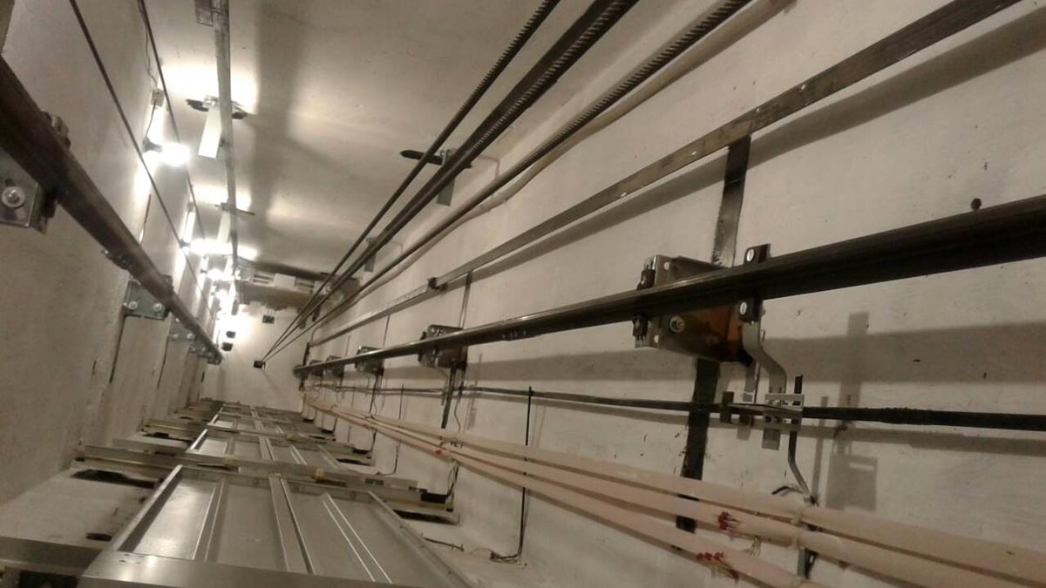
Организация и порядок производства монтажа лифтов и пусконаладочных работ.
Производство монтажа лифтов
Электропроводка по шахте крепится специальными зажимами.
18
«Практика применения СТО НОСТРОЙ по монтажу и пусконаладке лифтов»
ООО «ТехСервис»

Slide 19
Организация и порядок производства монтажа лифтов и пусконаладочных работ.
Пусконаладочные работы
После окончания монтажа лифта специализированная лифтовая организация проводит пусконаладочные работы механического, электронного оборудования электропривода и автоматики лифта в соответствии с техническим описанием и электрическими схемами.
Во время выполнения пусконаладочных работ проверяется работоспособность лифта, взаимодействие его узлов и механизмов и работа электроаппаратуры.
Пусконаладочные работы включают в себя:
– опробование работы оборудования лифта под нагрузкой с регулировкой параметров работы аппаратуры;
– наладка автоматических режимов работы лифта или группы лифтов по количественным и качественным показателям.
19
«Практика применения СТО НОСТРОЙ по монтажу и пусконаладке лифтов»
ООО «ТехСервис»

Slide 20
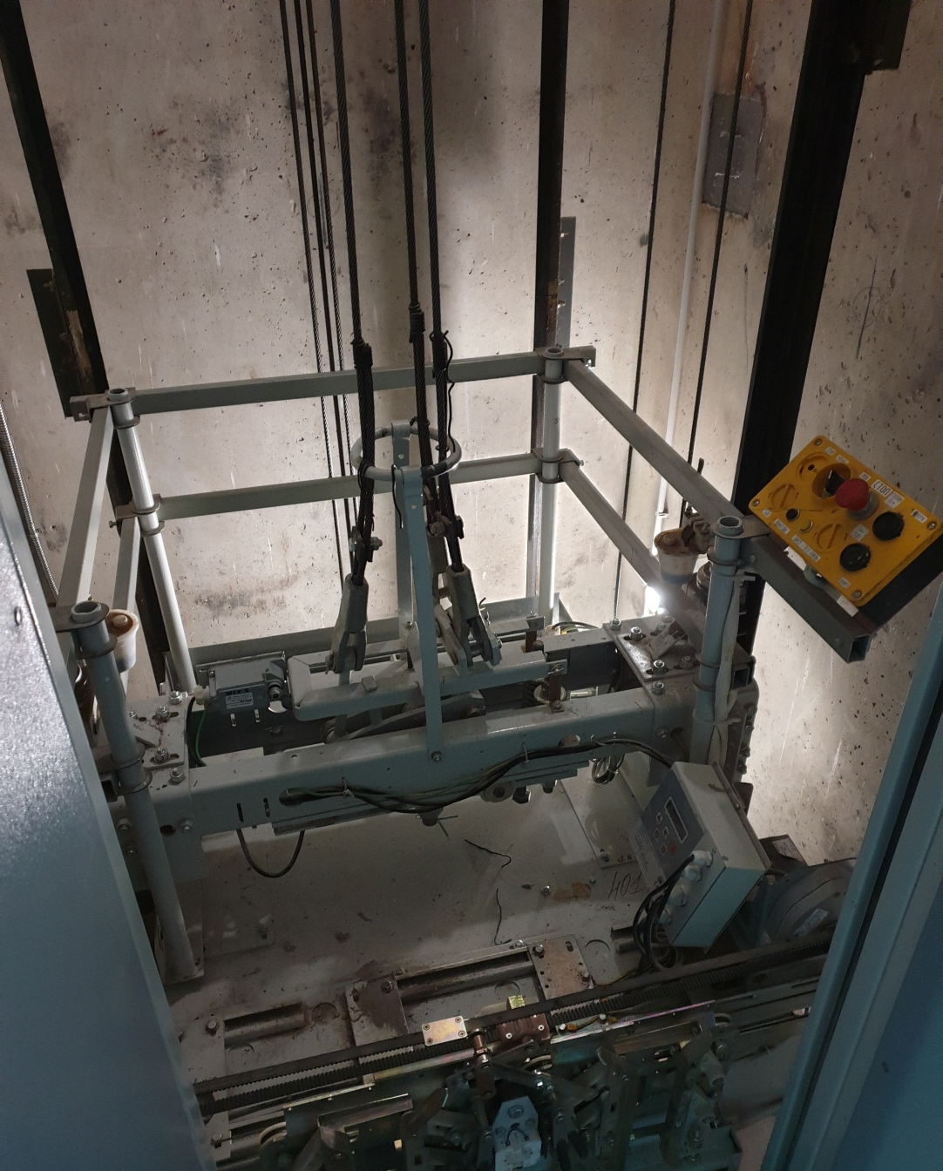
Организация и порядок производства монтажа лифтов и пусконаладочных работ.
Пусконаладочные работы
Пусконаладочные работы оборудования, расположенного в шахте, производятся с крыши кабины лифта.
Особое внимание необходимо обратить на работу приборов безопасности лифтового оборудования.
20
«Практика применения СТО НОСТРОЙ по монтажу и пусконаладке лифтов»
ООО «ТехСервис»

Slide 21
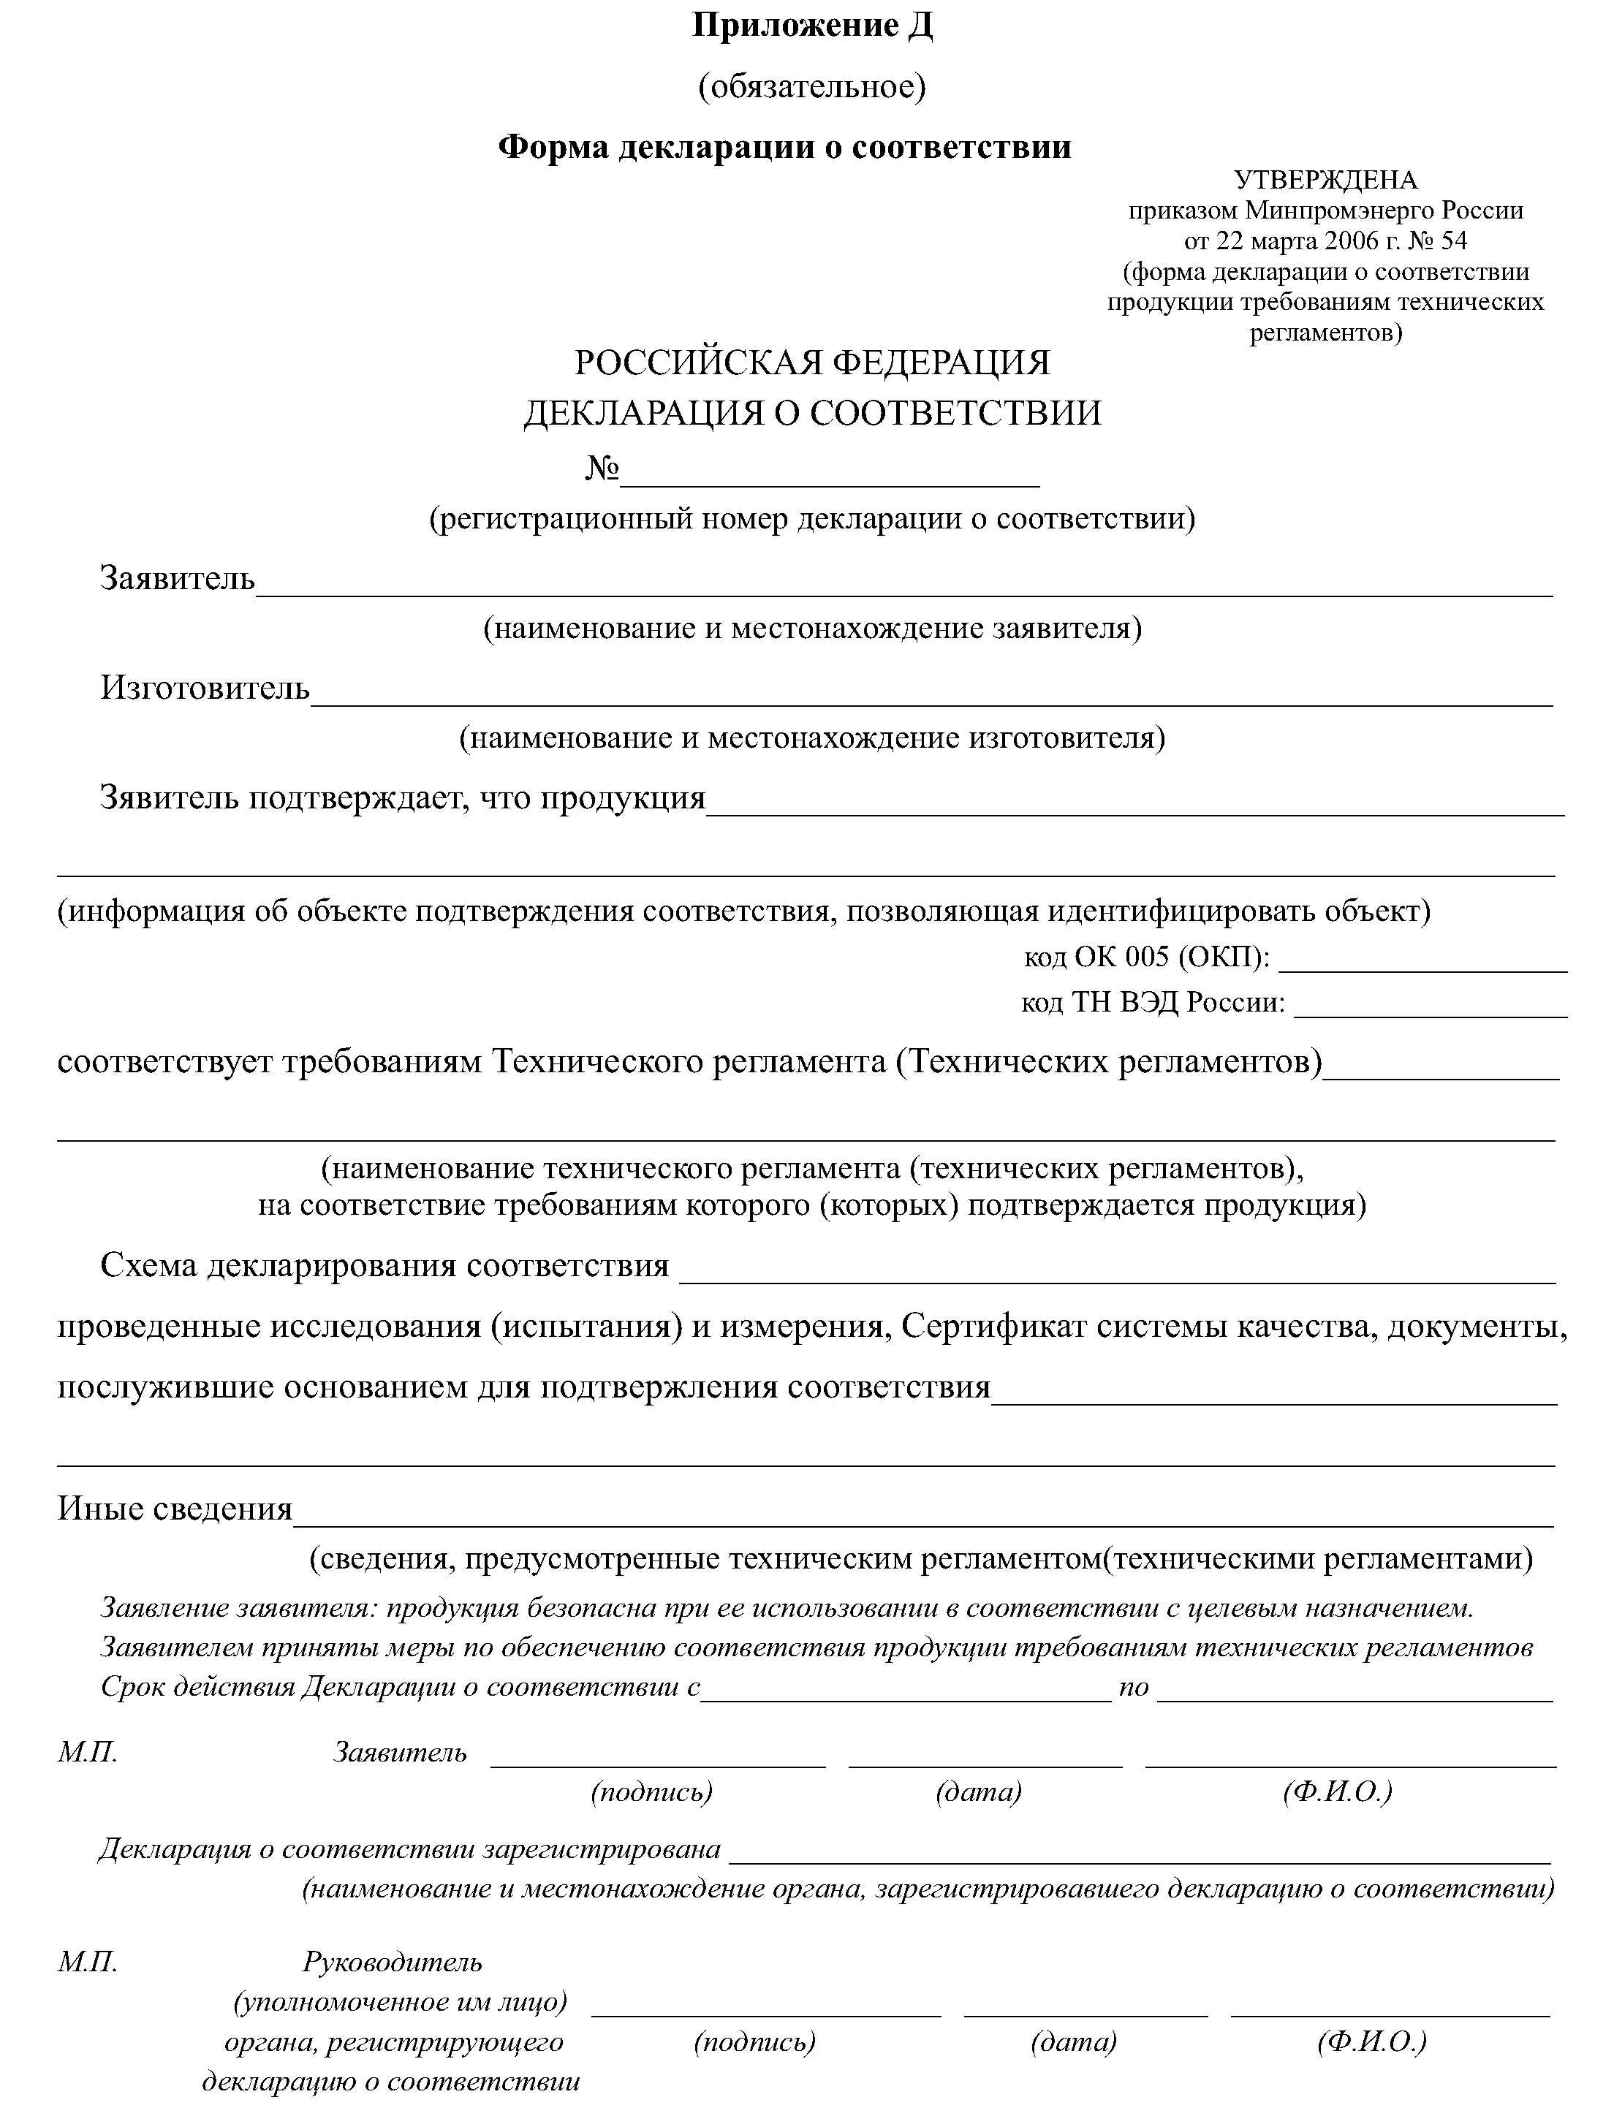
Подтверждение соответствия лифта после монтажа и ввод его в эксплуатацию
Декларирование соответствия лифта осуществляет специализированная лифтовая организация, выполнившая монтаж, на основании собственных доказательств и доказательств, полученных с участием третьей стороны – аккредитованной испытательной лаборатории (центра) в соответствии с ГОСТ 53782-2010, по форме Приложение Д настоящего стандарта.
21
«Практика применения СТО НОСТРОЙ по монтажу и пусконаладке лифтов»
ООО «ТехСервис»

Slide 22
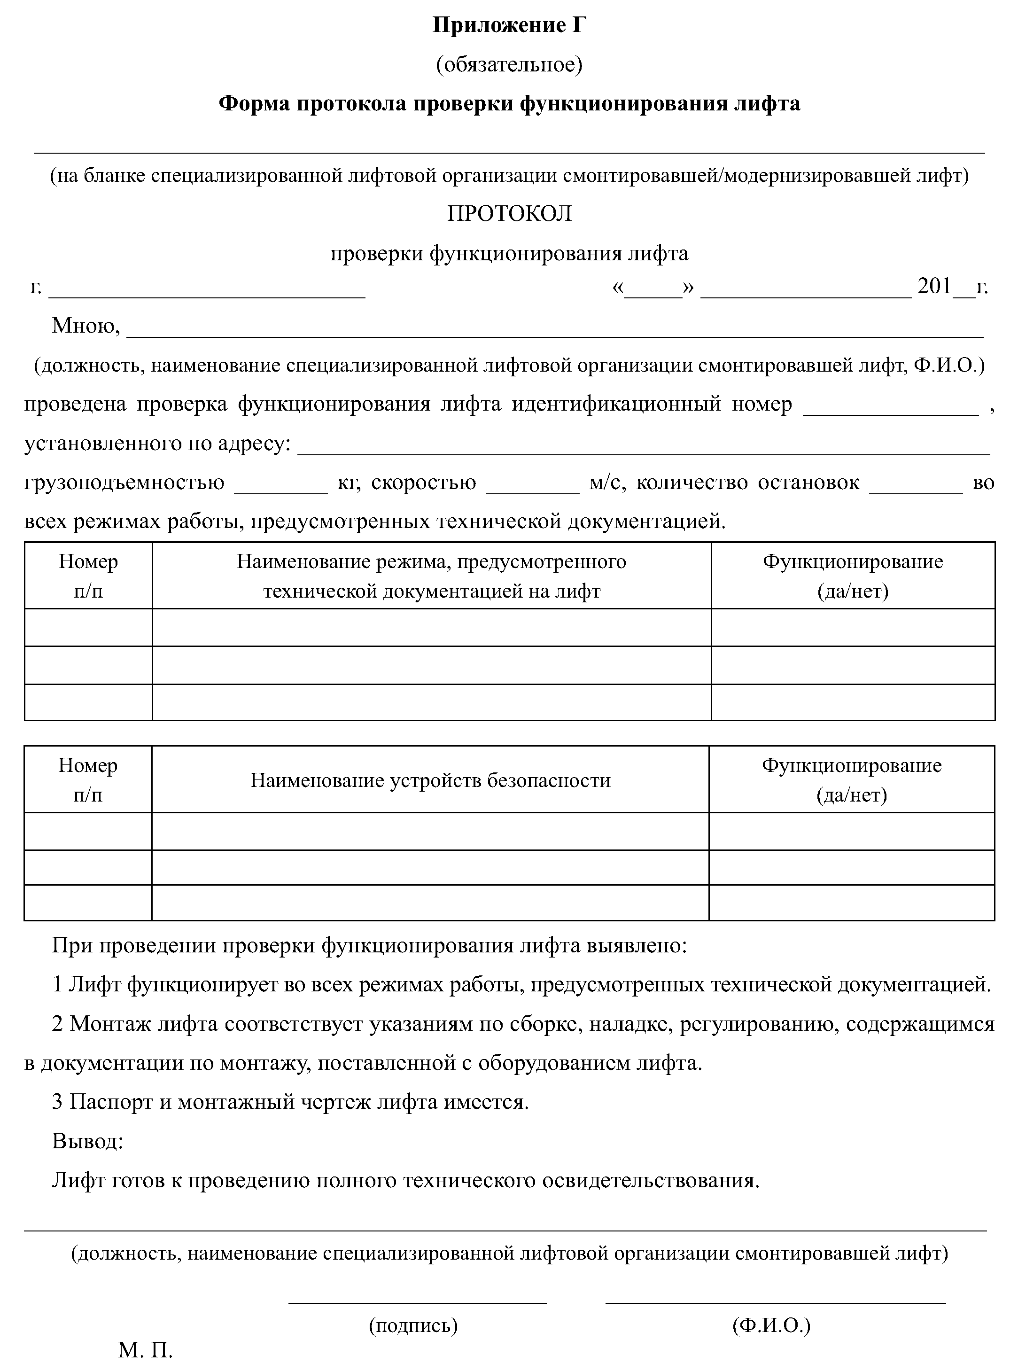
Подтверждение соответствия лифта после монтажа и ввод его в эксплуатацию
В качестве собственных доказательств используется протокол проверки функционирования лифта, оформленный по форме приложения Г настоящего стандарта, рекомендованной ГОСТ Р 53782-2010, а также паспорт и монтажный чертеж смонтированного лифта.
22
«Практика применения СТО НОСТРОЙ по монтажу и пусконаладке лифтов»
ООО «ТехСервис»

Slide 23
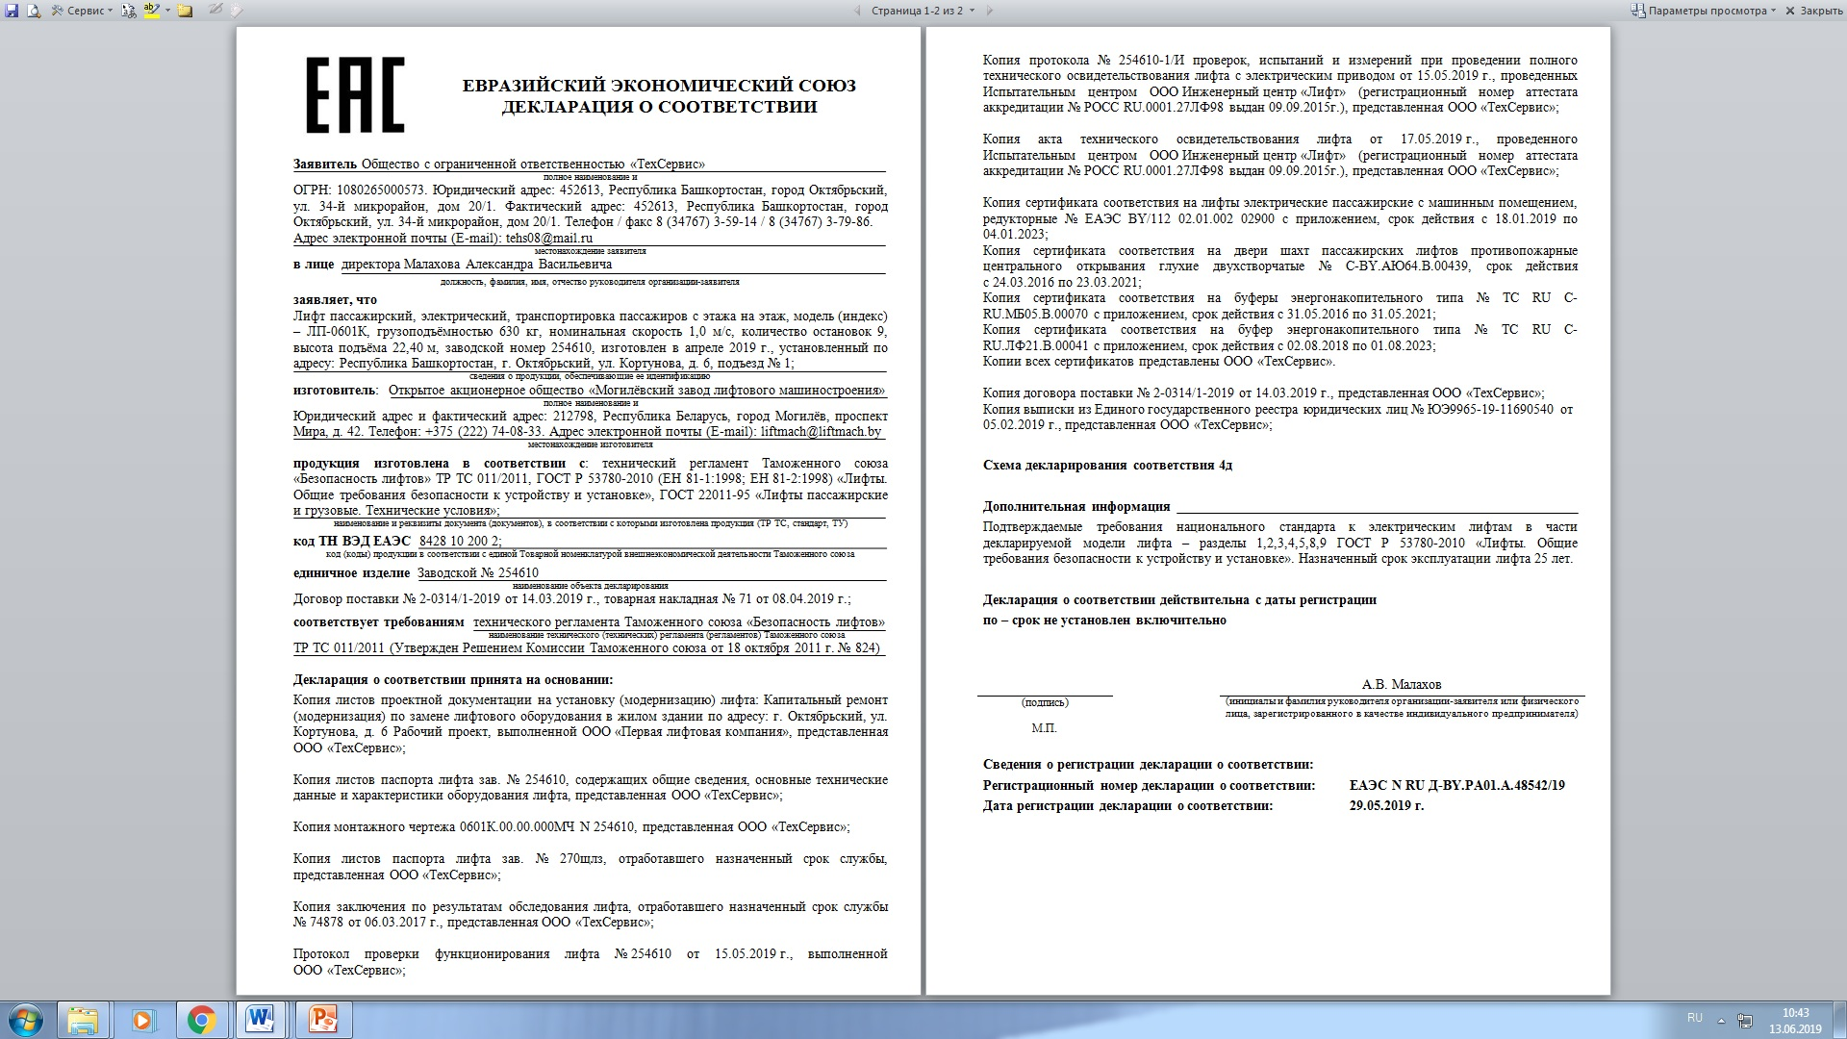
Подтверждение соответствия лифта после монтажа и ввод его в эксплуатацию
23
«Практика применения СТО НОСТРОЙ по монтажу и пусконаладке лифтов»
ООО «ТехСервис»

Slide 24
Требования и обеспечение безопасности производства работ
При производстве монтажа лифтов и пусконаладочных работ на них работники специализированной лифтовой организации обязаны соблюдать требования, изложенные в ГОСТ Р 53780, СНиП 12-04, Правилах технической эксплуатации электроустановок потребителей, Межотраслевых правилах по охране труда (правила безопасности) при эксплуатации электроустановок (ПОТ Р М 016-2001).
Работники специализированной лифтовой организации обязаны соблюдать требования инструкции по монтажу предприятия-изготовителя лифтов, а также ППР, действующих должностных и производственных инструкций, документации по охране труда и технике безопасности.
24
«Практика применения СТО НОСТРОЙ по монтажу и пусконаладке лифтов»
ООО «ТехСервис»

Slide 25
Гарантийные обязательства
Специализированная лифтовая организация, выполнившая работы по монтажу лифта, несет гарантийные обязательства за выполненные работы в течении срока, оговоренного договором (контрактом) с заказчиком, но не менее 18 месяцев со дня принятия декларации соответствия лифта.
25
«Практика применения СТО НОСТРОЙ по монтажу и пусконаладке лифтов»
ООО «ТехСервис»

Slide 26
Соблюдение требований данного стандарта при выполнении работ обеспечит качественный монтаж лифта, соответственно безаварийную и безопасную эксплуатацию.
С П А С И Б О З А В Н И М А Н И Е !
26
«Практика применения СТО НОСТРОЙ по монтажу и пусконаладке лифтов»
ООО «ТехСервис»

